Slide 1


28
Tuần
Bài
18
THƯ VIỆN BIẾT ĐI
Tiết 5
SáchTiếng Việt 2 trang 83

Slide 2

Khởi động
Trò chơi:
Giúp cún hái táo

Slide 3







Khởi động
Trò chơi:
Giúp cún hái táo

Slide 4
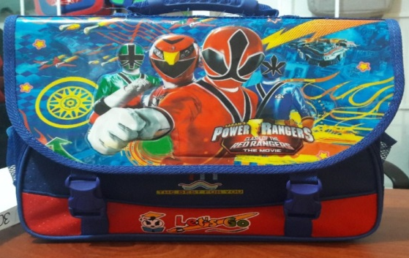
Câu 1:
Suốt đời đi với học sinh
Sách, vở,thước, bút, trong mình tôi mang
Là cái gì?
Đáp án :
Cái cặp sách

Slide 5
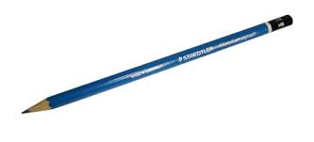
Câu 2:
Cái gì dài một gang tay
Em viết, em vẽ mỗi ngày ngắn đi?
Là cái gì?
Đáp án :
Cái bút chì

Slide 6
Câu 3:
Bạn nhận 1 phần quà !
Đáp án :
Một cái bút chì

Slide 7
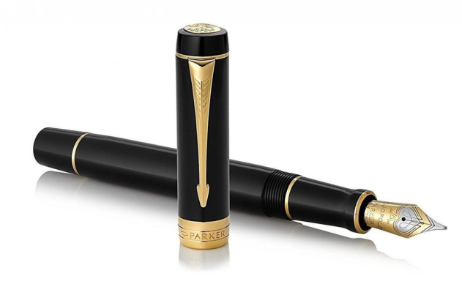
Câu 4:
Bụng chứa đầy mực
Mình dài xinh xinh
Ngày đêm tận tình
Giúp em luyện chữ.
Là cái gì?
Đáp án :
Cái bút mực

Slide 8
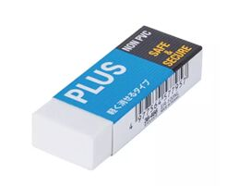
Câu 5:
Nhỏ như cái kẹo
Dẻo như bánh dày
Bài vẽ chưa hay
Có tôi là sạch.
Là cái gì?
Đáp án :
Cái tẩy

Slide 9

Mục tiêu cần đạt
Bài 18
Bài 18: Luyện viết đoạn: Giới thiệu đồ dùng học tập Tiết 4 (trang 83 sgk TV 2)
Biết giới thiệu được một đồ dùng học tập quen thuộc.
Biết viết đoạn văn giới thiệu về một đồ dùng học tập.
- Biết trao đổi về đoạn văn vừa viết.

Slide 10




BÀI 18: THƯ VIỆN BIẾT ĐI
LUYỆN VIẾT ĐOẠN
1. Nói về một đồ dùng học tập của em
http://tieuhocvn.info

Slide 11
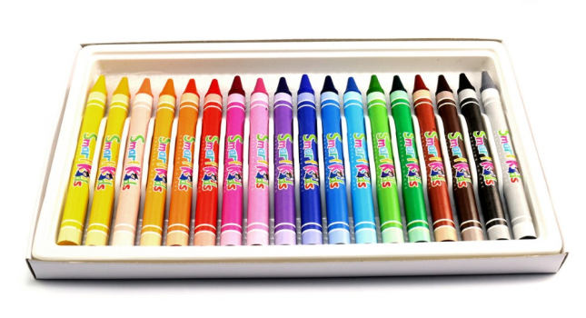

BÀI 18: THƯ VIỆN BIẾT ĐI
1. Nói về một đồ dùng học tập của em
cái bút máy
cái hộp bút
hộp sáp màu
http://tieuhocvn.info

Slide 12

BÀI 18: THƯ VIỆN BIẾT ĐI
1. Nói về một đồ dùng học tập của em
cái cặp sách
quyển sách
cái bút chì
http://tieuhocvn.info

Slide 13
BÀI 18: THƯ VIỆN BIẾT ĐI
1. Nói về một đồ dùng học tập của em
Minh họa cách giới thiệu cái bút máy
http://tieuhocvn.info

Slide 14
BÀI 18: THƯ VIỆN BIẾT ĐI
1. Nói về một đồ dùng học tập của em
Minh họa cách giới thiệu cái bút chì
http://tieuhocvn.info

Slide 15

BÀI 18: THƯ VIỆN BIẾT ĐI
Để giới thiệu đồ dùng học tập:
- Đó là cái gì?.
Nó có màu gì?
Hình dáng nó ra sao?
Sử dụng nó như thế nào?
Nó giúp ích gì cho em?
http://tieuhocvn.info

Slide 16
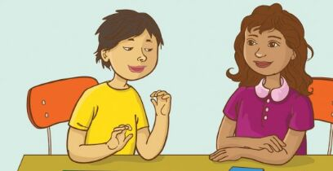
BÀI 18: THƯ VIỆN BIẾT ĐI
Em hãy giới thiệu một dụng cụ học tập của em
- Bạn muốn giới thiệu đồ dùng học tập nào?
- Tớ xin giới thiệu về cái hộp bút.
- Làm thế nào để bảo quản đồ vật đó?
- Đồ vật đó có hình dạng, màu sắc như ra sao?
- Bạn sử dụng đồ vật đó thế nào?
- Hộp bút khá to và rộng. Nó có màu hồng nhạt, làm bằng nhựa cứng.
- Tớ thường cất bút và chì trong đó. Nó giữ cho tớ khỏi hỏng bút.
- Tớ giữ nó cẩn thận. Học xong tớ cất nó vào trong cặp.
http://tieuhocvn.info

Slide 17
BÀI 18: THƯ VIỆN BIẾT ĐI
LUYỆN VIẾT ĐOẠN
2. Viết 4 – 5 câu giới thiệu về một đồ dùng học tập em đã nói ở trên.
Giới thiệu đồ dùng học tập
(1) Tên
(2) Hình dạng, màu sắc
(3) Công dụng
(4) Cách bảo quản
http://tieuhocvn.info

Slide 18
BÀI 18: THƯ VIỆN BIẾT ĐI
LUYỆN VIẾT ĐOẠN
2. Viết 4 – 5 câu giới thiệu về một đồ dùng học tập em đã nói ở trên.
- Bài yêu cầu gì?
- Viết 4 – 5 câu
- Viết về nội dung gì?
- Giới thiệu một đồ dùng học tập của em.
- Viết như thế nào?
- Nhớ lại những điều vừa nói ở bài tập 1.
- Dựa vào gợi ý sơ đồ .
http://tieuhocvn.info

Slide 19
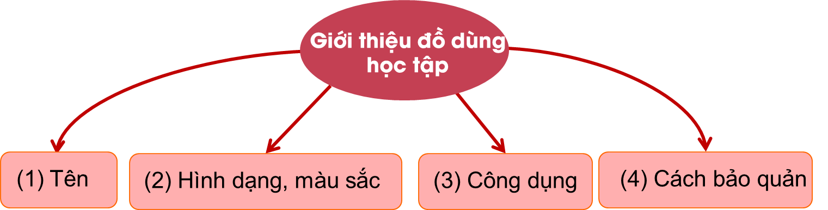

BÀI 18: THƯ VIỆN BIẾT ĐI
- Đó là đồ vật gì?
- Hình dạng, màu sắc nó ra sao?
- Nó giúp em việc gì?
- Em bảo quản nó như thế nào?
http://tieuhocvn.info

Slide 20


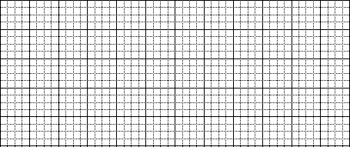
BÀI 18: THƯ VIỆN BIẾT ĐI
LUYỆN VIẾT ĐOẠN
2. Viết 4 – 5 câu giới thiệu về cái bút máy.
Bài làm
Cái bút máy của em là bút Nét hoa. Nó mãu đỏ đậm. Ngòi bút viết rất trơn. Bút rất dễ bơm mực. Nhớ nó, em có nhiều bài viết đẹp.
http://tieuhocvn.info

Slide 21



BÀI 18: THƯ VIỆN BIẾT ĐI
LUYỆN VIẾT ĐOẠN
2. Viết 4 – 5 câu giới thiệu về quyển sách Tiếng Việt.
Bài làm
Quyển sách Tiếng Việt của em đẹp lắm! Nó to hơn quyển vở ô li nhưng thật dày. Giấy bóng láng. Sách có nhiều tranh vẽ đẹp và bài đọc hay. Em rất thích nó.
http://tieuhocvn.info

Slide 22

BÀI 18: THƯ VIỆN BIẾT ĐI
LUYỆN VIẾT ĐOẠN
2. Viết 4 – 5 câu giới thiệu về cái cặp sách.
Bài làm
Chiếc cặp của em thật đáng yêu! Nó được may bằng vải da. Nó màu xanh nước biển có in hình 5 anh em siêu nhân. Cặp rộng và khá vừa với em. Nó giúp em giữ gìn sách vở.
http://tieuhocvn.info

Slide 23

BÀI 18: THƯ VIỆN BIẾT ĐI
LUYỆN VIẾT ĐOẠN
2. Viết 4 – 5 câu giới thiệu về cái hộp sáp màu.
Bài làm
Bố mua cho em hộp sáp màu. Đó là màu sáp Hàn Quốc. Nó có mười hai màu khác nhau. Màu nào cũng tươi tắn. Bạn nào cũng muốn mượn màu của em trong giờ vẽ. Em nhờ nó mà luôn có bài vẽ đẹp.
http://tieuhocvn.info

Slide 24




BÀI 18: THƯ VIỆN BIẾT ĐI
Trao đổi bài viết:
Bài viết nhiều câu văn hay!
- Bài viết đã đúng yêu cầu!
Bài viết có sáng tạo!
http://tieuhocvn.info

Slide 25

BÀI 18: THƯ VIỆN BIẾT ĐI
- Tên?
- Giới thiệu một đồ dùng học tập
- Hình dáng?
- Màu sắc?
- Cách dùng ?
- Tình cảm ?
http://tieuhocvn.info

Slide 26

BÀI 18: THƯ VIỆN BIẾT ĐI
Em đã học được gì?
- Biết giới thiệu được một đồ dùng học tập quen thuộc.
- Biết viết đoạn văn giới thiệu về một đồ dùng học tập.
- Biết trao đổi về đoạn văn vừa viết.
http://tieuhocvn.info

Slide 27







Củng cố - Dặn dò
- Nhận xét tiết học
- Vận dụng
Chuẩn bị bài sau: Bài 18 ( tiết 6 Đọc mở rộng – ( trang 83)

Slide 28
28
Tuần
Bài
18
THƯ VIỆN BIẾT ĐI
Tiết 6: Đọc mở rộng
SáchTiếng Việt 2 trang 83

Slide 29

Quyển sách Tiếng Việt của em đẹp lắm! Nó to hơn quyển vở ô li nhưng thật dày. Giấy bóng láng. Sách có nhiều tranh vẽ đẹp và bài đọc hay. Em rất thích nó.
ĐỌC MỞ RỘNG
Chiếc cặp của em thật đáng yêu! Nó được may bằng vải da. Nó màu xanh nước biển có in hình 5 anh em siêu nhân. Cặp rộng và khá vừa với em. Nó giúp em giữ gìn sách vở.
Bố mua cho em hộp sáp màu. Đó là màu sáp Hàn Quốc. Nó có mười hai màu khác nhau. Màu nào cũng tươi tắn. Bạn nào cũng muốn mượn màu của em trong giờ vẽ. Em nhờ nó mà luôn có bài vẽ đẹp.

Slide 30
Củng cố - Dặn dò
- Nhận xét tiết học
- Vận dụng
Chuẩn bị bài sau: Bài 19 ( Cảm ơn anh hà mã – ( trang 84)

